Slide 1
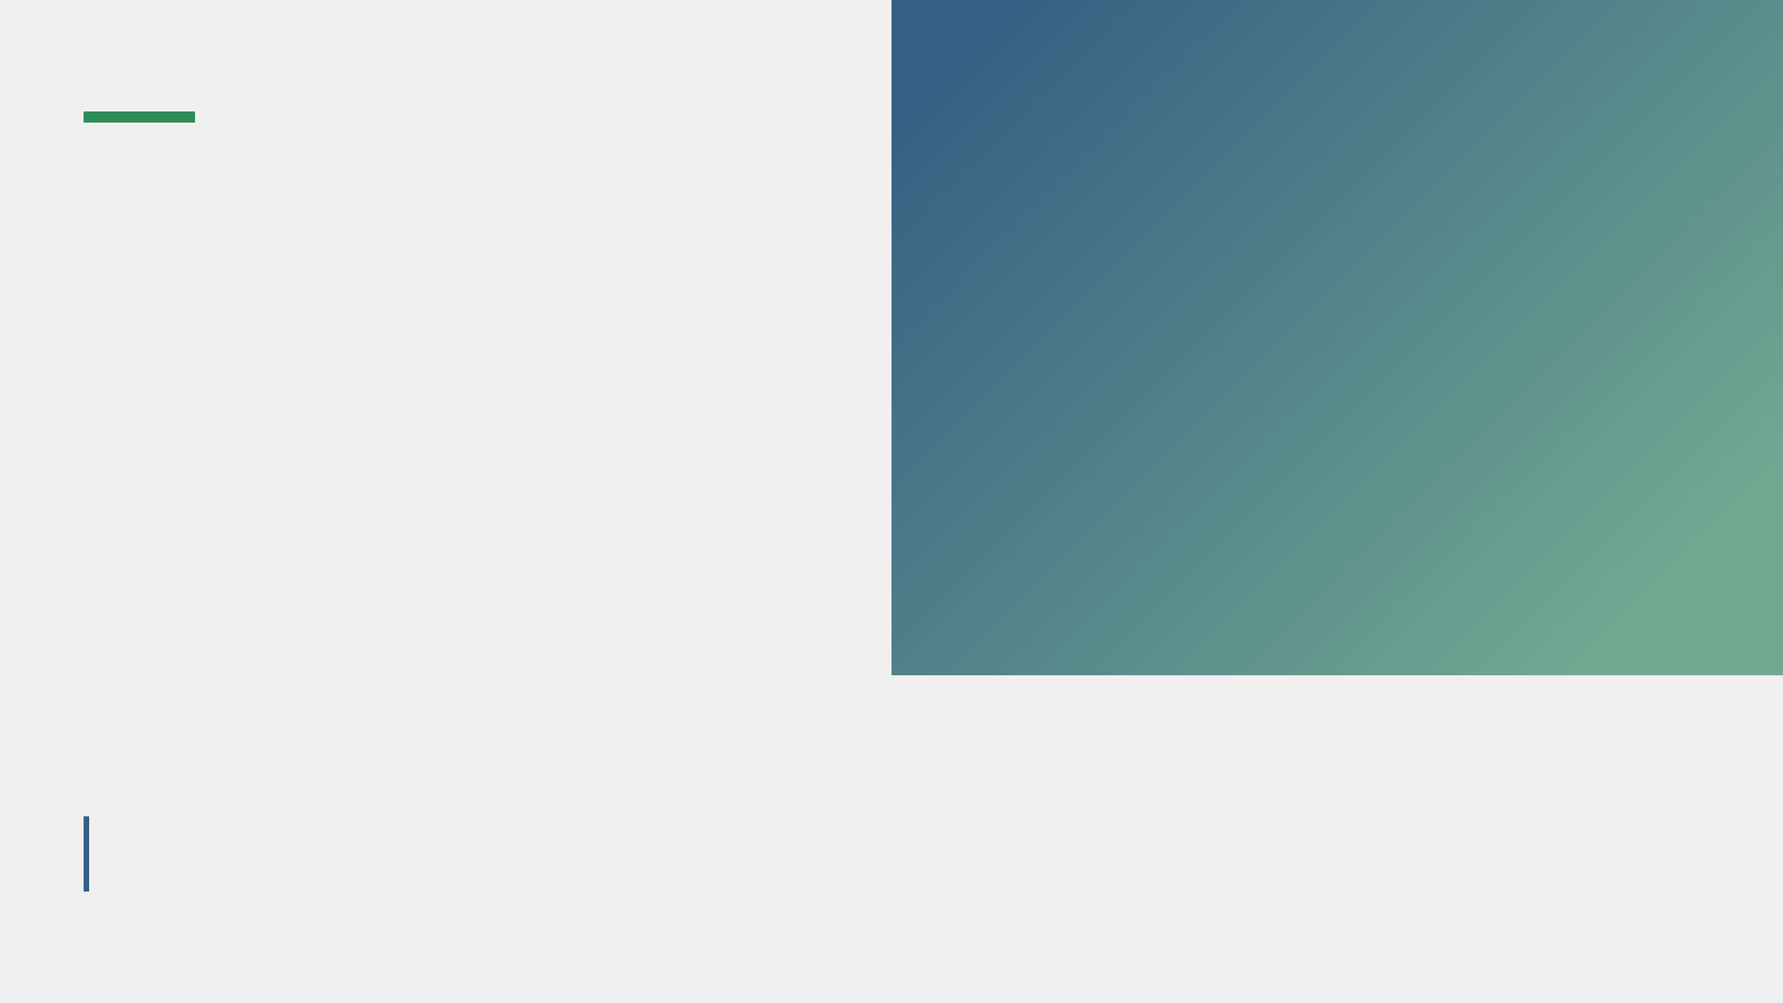
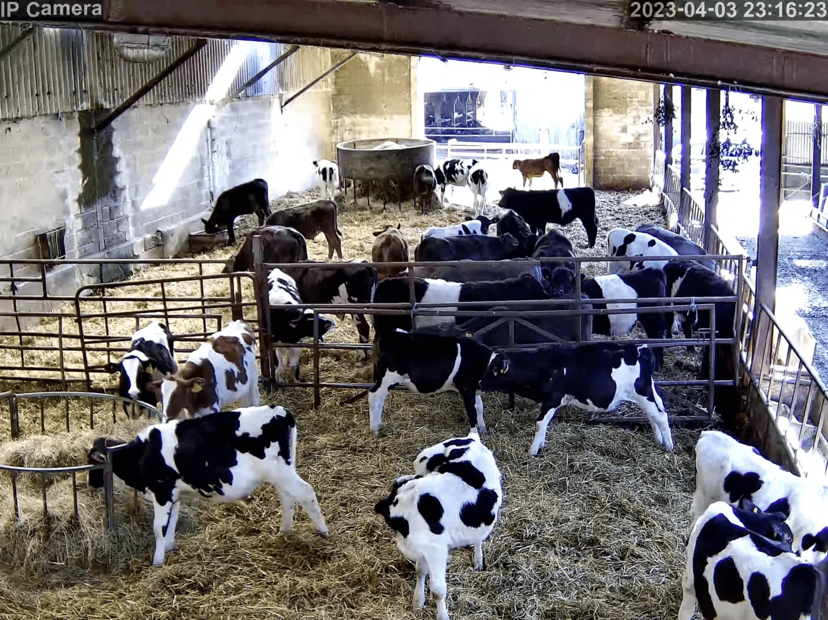
HIVER 2026
Système de Surveillance Bovine en Temps Réel
GEI1052 Activités de synthèse
Présenté par :
Baccalauréat en Génie Électrique
Professeur :
Notes:
Bonjour à tous. Je suis ravi de vous présenter aujourd'hui mon Projet de Fin d'Études, intitulé "Système de Détection et Comptage de Bovins par Vision par Ordinateur". Ce projet s'inscrit dans une démarche essentielle de modernisation de l'agriculture, visant à améliorer l'efficacité opérationnelle des élevages. Nous allons explorer comment l'intégration du Génie Électrique et de l'Intelligence Artificielle peut transformer la surveillance traditionnelle. Mon objectif est de vous démontrer la faisabilité et la pertinence d'un tel système de vision de précision. Commençons par le contexte qui a motivé cette recherche.

Slide 2
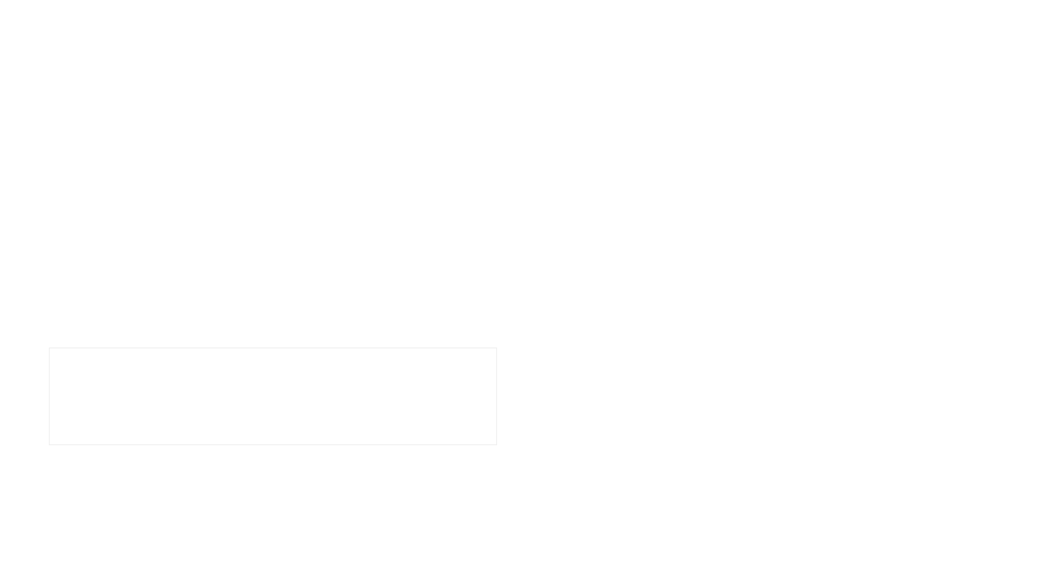







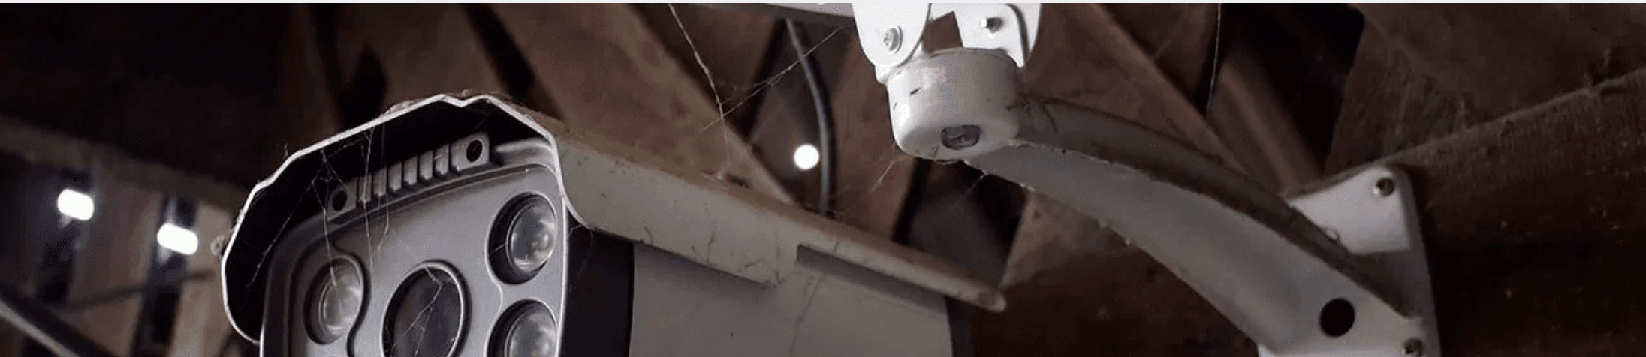
Contexte et Problématique
02 / 10
Défis Actuels
Opportunité Technologique
Comptage Manuel Fastidieux
Vision par Ordinateur
Le dénombrement visuel par l'éleveur est lent, sujet aux
Détection automatique et en temps réel de chaque animal dans
erreurs et impossible à grande échelle.
le champ de vision.
Densité Difficile à Évaluer
Comptage Automatisé
Identifier les zones de surpeuplement ou d'attroupement
Dénombrement précis et instantané sans intervention humaine.
anormal nécessite une observation constante.
Carte de Densité (Heatmap)
Visualisation des zones d'occupation pour une meilleure
gestion de l'espace.
ENVIRONNEMENT COMPLEXE ET DENSE
Objectif : Automatiser la surveillance visuelle pour un comptage fiable et une analyse de densité en temps réel.
Notes:
Nous partons d'un constat simple : l'élevage moderne fait face à des défis critiques liés à la surveillance manuelle. Le dénombrement visuel par l'éleveur est lent, sujet aux erreurs et impossible à grande échelle. Il est tout simplement impossible de surveiller en permanence chaque animal, ce qui conduit à une densité difficile à évaluer. Notre opportunité technologique réside dans la Vision par Ordinateur. Nous pouvons automatiser la surveillance visuelle pour obtenir un comptage précis et instantané. Cela nous permet de générer une carte de densité, ou heatmap, pour une meilleure gestion spatiale. Mais concrètement, quels sont les objectifs précis de ce système ?

Slide 3


Objectifs du Projet
03 / 10
Développer un système de vision par ordinateur capable de détecter, compter et analyser la répartition des bovins en temps réel.
1
Détection Automatique
2
Comptage en Temps Réel
Identifier chaque bovin présent dans le champ de vision de la caméra avec une précision élevée.
Dénombrer automatiquement le nombre total d'animaux visibles à chaque instant.
3
Carte de Densité (Heatmap)
4
Interface de Visualisation
Générer une visualisation des zones d'occupation pour identifier les attroupements.
Créer un dashboard web affichant les résultats de détection et les statistiques en direct.
> 90%
> 15 FPS
24/7
Précision Détection
Temps Réel
Disponibilité
Notes:
Après avoir établi le contexte, définissons les objectifs précis de ce projet. Notre but est de développer un système de vision par ordinateur capable de fournir des données quantifiables sur le troupeau en temps réel. Cela se décline en trois objectifs majeurs. Premièrement, nous devons identifier chaque bovin présent dans le champ de vision avec une précision supérieure à 90%. Deuxièmement, le système doit dénombrer automatiquement les animaux et générer une carte de densité pour identifier les attroupements. Enfin, toute cette information doit être présentée sur un dashboard web avec une disponibilité 24/7. Ces objectifs nous obligent à faire des choix technologiques très précis, que nous allons détailler.

Slide 4

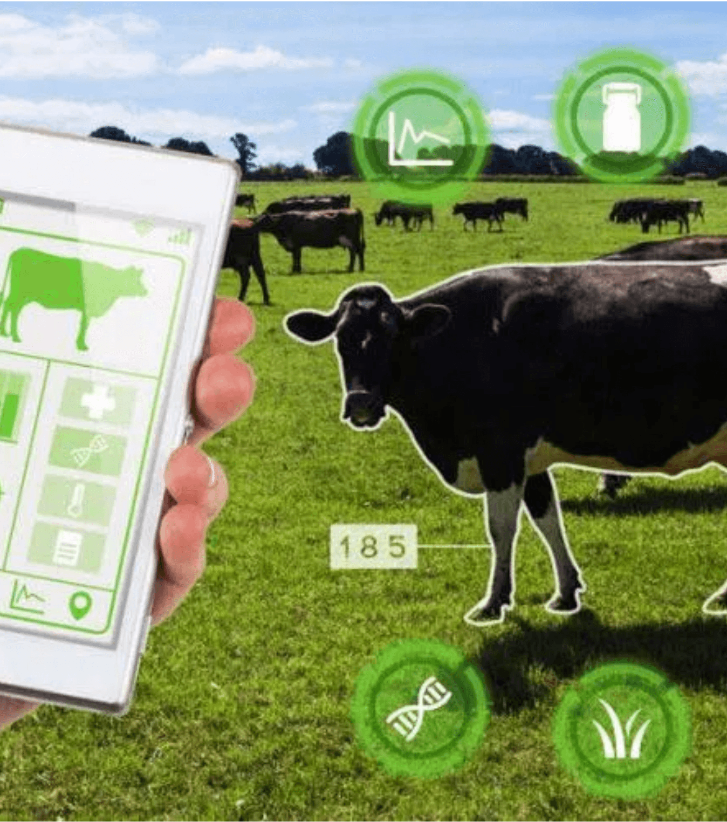



Positionnement dans l'État de l'Art
04 / 10
Sélection stratégique des technologies de vision par ordinateur pour une détection optimale.
Modèle de Détection
YOLOv8
Architecture SOTA (State-of-the-Art) offrant le meilleur compromis vitesse/précision pour le temps réel.
vs Faster R-CNN (Trop lent) ou SSD (Moins précis sur petits objets)
Plateforme de Traitement
Edge Computing
Traitement local sur Raspberry Pi ou Jetson Nano pour une latence minimale et une autonomie totale.
vs Cloud (Dépendance réseau, latence) ou PC dédié (Coût élevé)
Visualisation
Heatmap + Dashboard
Figure 1: Écosystème complet de l'élevage de précision (Source: État de l'art)
Carte de densité générée par accumulation des positions détectées, affichée via interface web Flask.
vs Simple compteur (Pas d'analyse spatiale) ou Logs texte (Peu exploitable)
Notes:
Pour atteindre ces objectifs ambitieux, nous avons dû positionner notre solution dans l'état de l'art actuel de la Vision par Ordinateur. Nous avons opté pour YOLOv8, car c'est le modèle le plus performant pour le temps réel sur des plateformes embarquées, offrant le meilleur compromis entre vitesse et précision. Nous avons écarté des modèles plus lourds, qui ne seraient pas adaptés à l'Edge Computing. Le traitement local sur une plateforme comme la Jetson Nano est essentiel pour garantir une latence minimale et une autonomie totale. Notre innovation réside dans la visualisation : nous ne fournissons pas un simple compteur, mais une carte de densité générée par l'accumulation des positions détectées. Ces choix nous mènent à l'architecture simplifiée que voici.

Slide 5
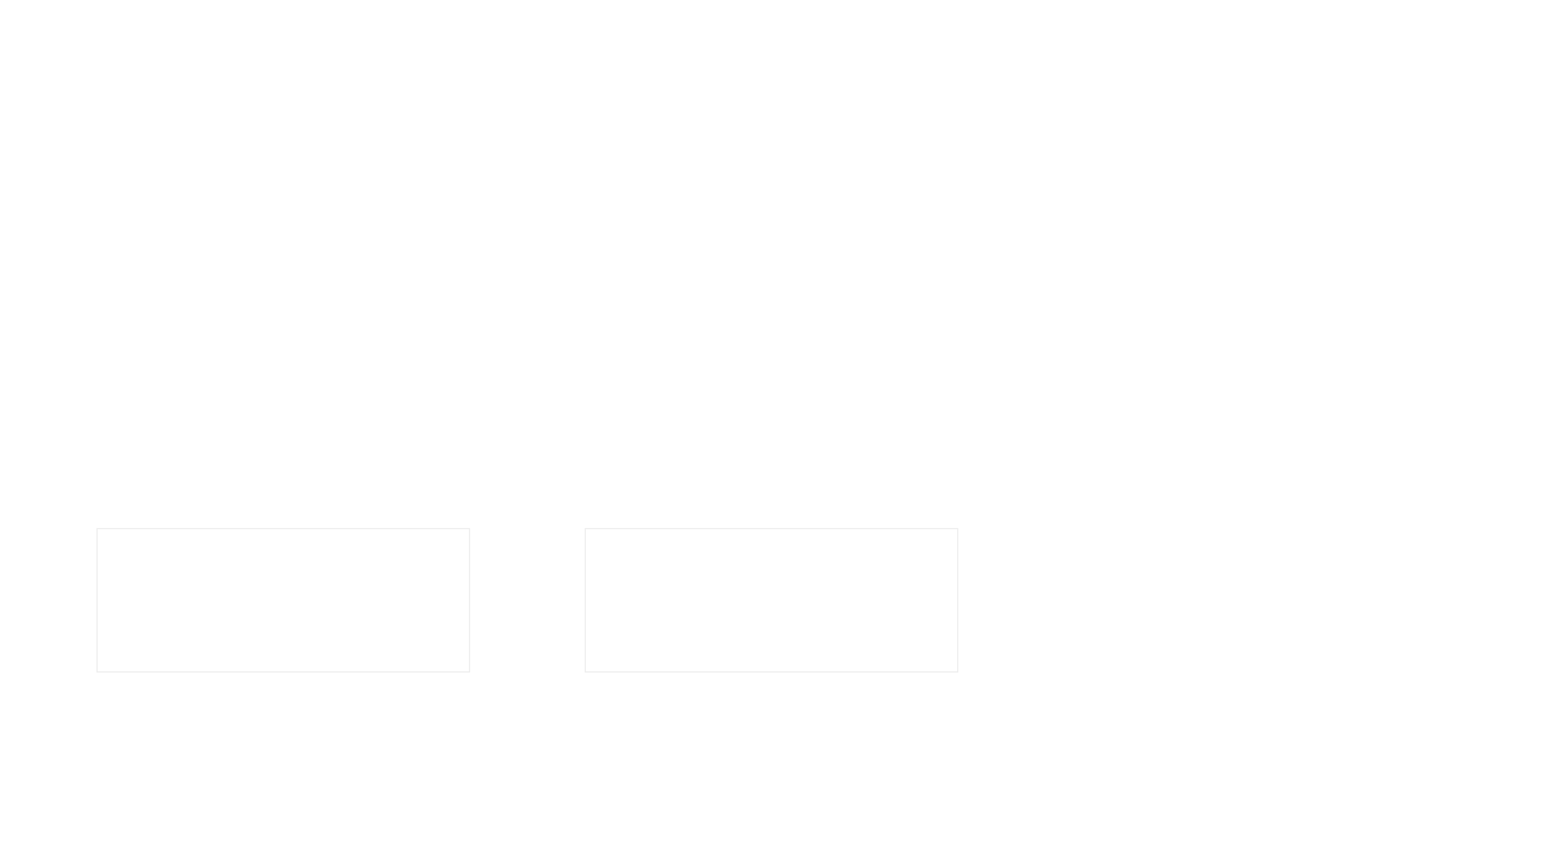




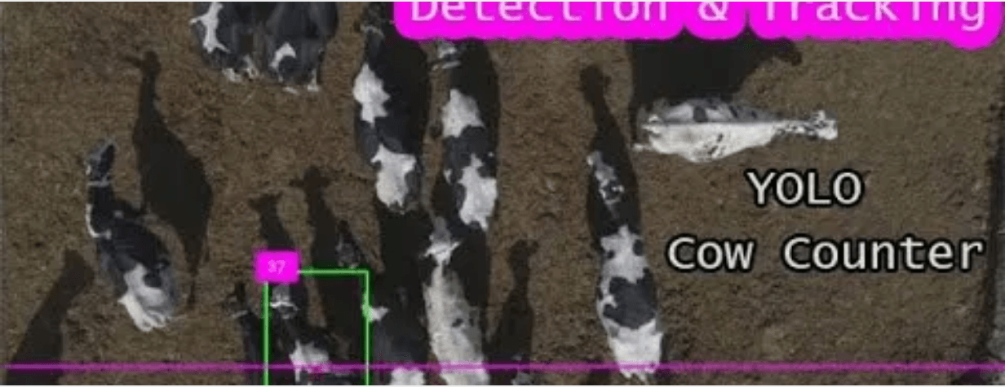
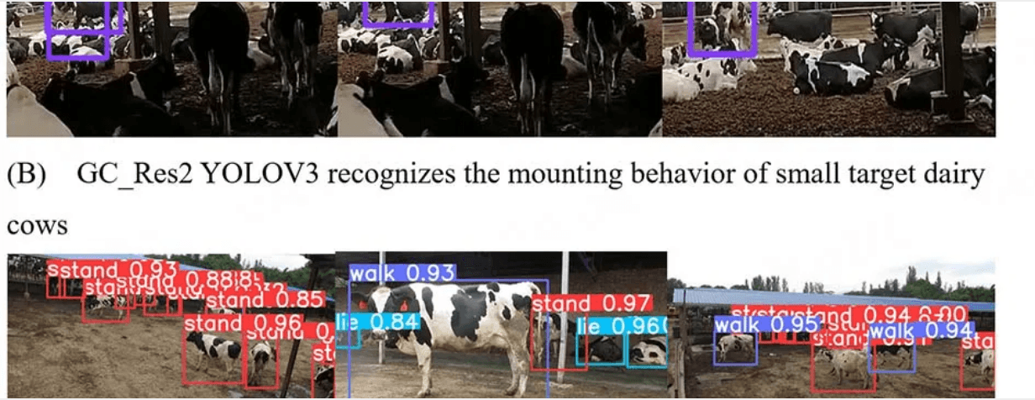


Solution Proposée
05 / 10
Architecture du Système de Vision
1. Acquisition Vidéo
2. Traitement IA
3. Visualisation
Capture du flux vidéo en continu depuis une
Inférence du modèle YOLOv8 pour détecter et
Interface web affichant le flux annoté, le
caméra fixe positionnée dans le bâtiment.
compter chaque bovin visible.
comptage et la carte de densité.
Caméra IP (RTSP/USB)
YOLOv8 (Détection)
Serveur Flask (Web)
Résolution 1080p
OpenCV (Traitement)
Compteur temps réel
Flux continu 30 FPS
Génération Heatmap
Heatmap interactive
DASHBOARD
TRAITEMENT 100% LOCAL - EDGE COMPUTING (RASPBERRY PI / JETSON NANO)
Notes:
Voici l'architecture simplifiée de notre solution, qui repose entièrement sur l'Edge Computing. Le principe est de garantir une autonomie totale et une latence minimale. Le système fonctionne en trois étapes. D'abord, l'Acquisition, où la caméra IP fournit le flux vidéo en continu. Ensuite, le Traitement IA, qui est le cœur du système. Une unité comme une Jetson exécute le modèle YOLOv8 pour l'inférence, assurant la détection et le comptage. Enfin, la Visualisation est assurée par une interface web locale, affichant le flux annoté et la heatmap interactive. L'avantage majeur de cette architecture est qu'elle est 100% locale, assurant une robustesse essentielle dans un environnement agricole. Maintenant, regardons les technologies spécifiques qui composent ce système.

Slide 6
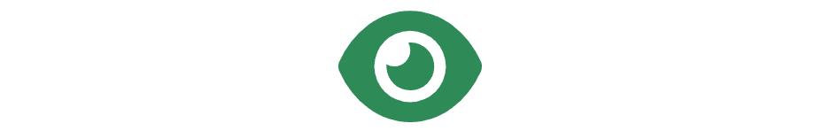
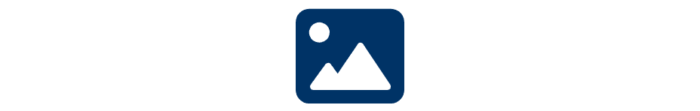
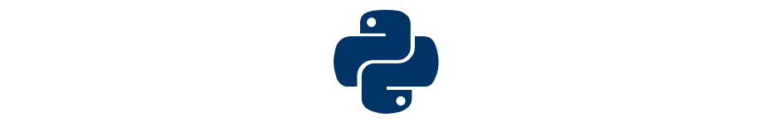
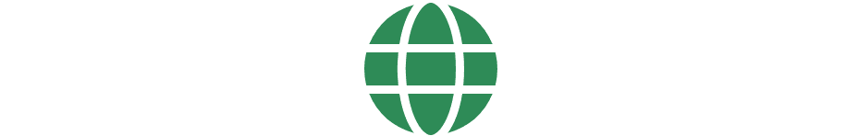
Technologies Clés
06 / 10
Stack Technologique du Système de Vision
YOLOv8
OpenCV
Python 3.10+
Flask
Détection d'objets
Traitement d'image
Langage principal
Interface Web
Modèle SOTA pour la détection temps réel avec précision élevée.
Capture vidéo, prétraitement et génération de heatmap.
Écosystème riche pour l'IA et le traitement de données.
Dashboard léger pour afficher les résultats en temps réel.
Intelligence Artificielle
Traitement Données
Matériel Cible
Ultralytics
PyTorch
ONNX
NumPy
Pandas
Matplotlib
Raspberry Pi 4
Jetson Nano
Caméra IP/USB
Notes:
Pour concrétiser notre architecture, nous avons sélectionné un ensemble de technologies robustes et entièrement open source. Ce choix est fondamental pour garantir la flexibilité et minimiser les coûts de développement. Nous nous appuyons sur YOLOv8 pour la vision par ordinateur, qui est l'état de l'art pour la détection en temps réel avec une grande précision. OpenCV est essentiel pour le prétraitement des images et la génération des cartes thermiques de densité. L'ensemble du système est développé en Python, profitant de son écosystème riche pour l'IA. Enfin, Flask nous permet de créer un tableau de bord web léger pour la visualisation locale des résultats. Ces technologies forment la base solide et évolutive de notre système. Maintenant, voyons comment nous allons organiser le travail pour respecter les délais.

Slide 7
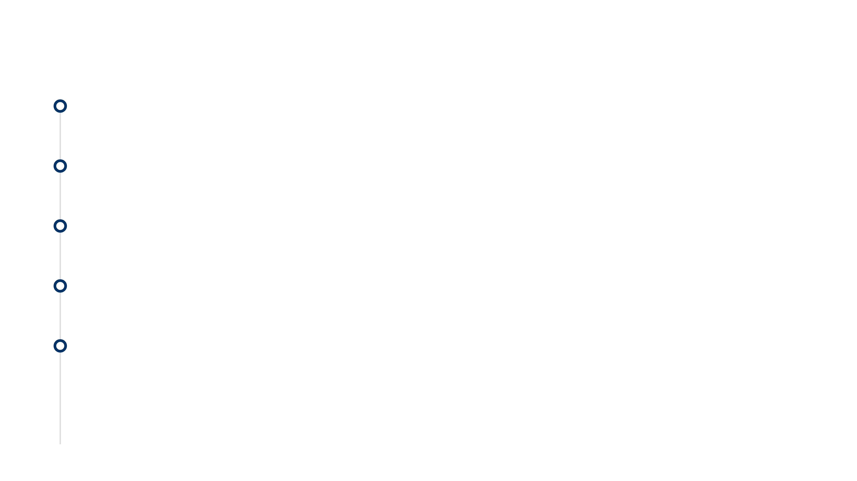

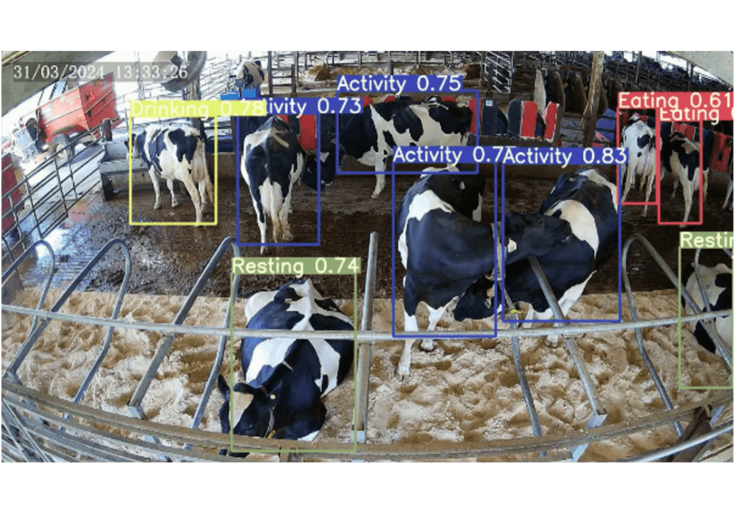
Méthodologie et Planification
07 / 10
Phase 1 : Conception & Setup
Semaines 1-3
14 Semaines
Recherche bibliographique, choix matériel, installation environnement de dev.
Durée Totale Estimée
Phase 2 : Acquisition Données
Semaines 4-6
Installation caméra, collecte dataset, annotation manuelle (Roboflow).
PLANNING VALIDÉ
Phase 3 : Entraînement IA
Semaines 7-9
Entraînement YOLOv8, optimisation hyperparamètres, validation modèle.
Phase 4 : Intégration Système
Semaines 10-12
Développement script Python principal, connexion capteurs, Dashboard Flask.
Phase 5 : Validation & Clôture
Semaines 13-14
Tests en conditions réelles, rédaction rapport final, préparation soutenance.
CIBLE D'IMPLÉMENTATION
Notes:
Notre méthodologie est structurée en cinq phases distinctes sur une période de dix-neuf semaines, ce qui assure une progression logique et mesurable. La première phase est dédiée à la conception et à la mise en place de l'environnement de travail. Ensuite, la phase cruciale d'acquisition de données nous permettra de créer un dataset spécifique à notre contexte d'élevage. Les phases trois et quatre sont centrées sur l'entraînement du modèle d'IA et l'intégration de tous les composants, notamment le développement du tableau de bord. Enfin, la dernière phase est consacrée aux tests rigoureux en conditions réelles et à la documentation finale. Ce planning est validé et nous permet d'atteindre notre cible d'implémentation dans les temps. Voyons concrètement ce que nous allons produire.

Slide 8





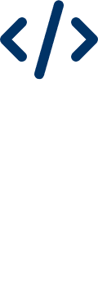
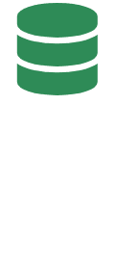




Livrables Attendus
08 / 10
Livrables Techniques
Livrables Académiques
Modèle YOLOv8 Entraîné
Rapport de Projet
Modèle de détection fine-tuné sur dataset de bovins, optimisé pour Edge.
Documentation complète : état de l'art, méthodologie, résultats et analyse.
Format: .pt (PyTorch) + .onnx (Déploiement)
Format: PDF (~50-80 pages)
Script d'Inférence Python
Application complète : capture vidéo, détection, comptage et génération heatmap.
Dataset Annoté
Images annotées au format YOLO pour l'entraînement et la validation.
Format: .py (Python 3.10+)
Format: Images + Labels (.txt)
Dashboard Web Flask
Dépôt GitHub
Interface de visualisation temps réel avec flux annoté et carte de densité.
Code source complet, documentation et instructions de déploiement.
Format: Application Flask + HTML/CSS/JS
Format: Repository Git public
Semaine 7
Semaine 9
Semaine 14
Modèle Entraîné
Dashboard Fonctionnel
Rapport Final
Notes:
Notre méthodologie structurée aboutit à des livrables précis, divisés en deux catégories essentielles : les livrables techniques et les livrables académiques. Sur le plan technique, nous fournirons le modèle YOLOv8 entraîné et optimisé, ainsi que le script Python complet pour l'inférence, le comptage et la génération de heatmap. Un tableau de bord web fonctionnel sera également livré pour la visualisation en temps réel. Sur le plan académique, le rapport de PFE détaillé et le dataset annoté constituent les documents officiels. L'ensemble du code sera hébergé sur GitHub, garantissant la traçabilité et la reproductibilité de notre travail. Mais comme tout projet d'envergure, nous devons anticiper les difficultés.

Slide 9
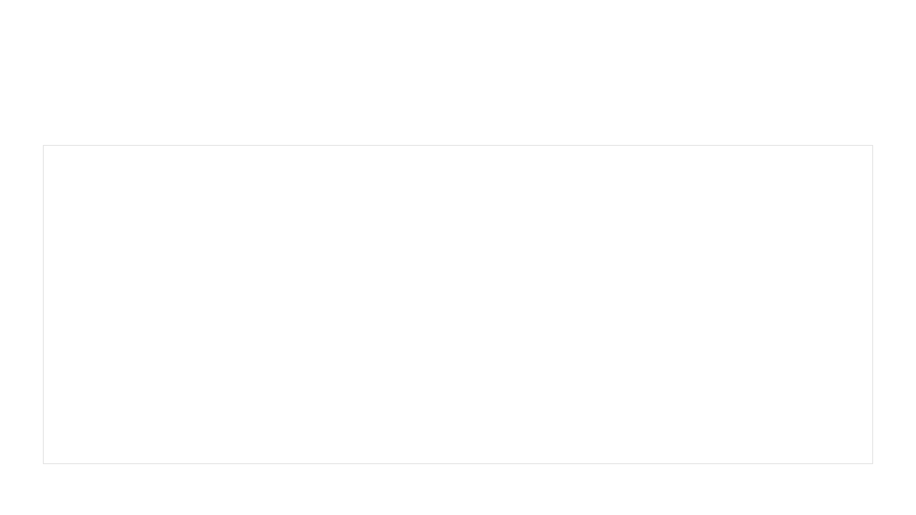




Risques et Mitigation
09 / 10
Identification proactive des obstacles potentiels et des solutions de contournement pour garantir la réussite du projet.
Risque Identifié
Impact
Stratégie de Mitigation
Solution
Accès difficile aux données réelles (Ferme)
CRITIQUE
Utilisation de datasets publics (Roboflow Universe) et vidéos
YouTube pour l'entraînement initial.
Solution
Performance GPU insuffisante (FPS bas)
MOYEN
Basculer sur le modèle YOLOv8n (Nano) ou réduire la
résolution d'entrée (640x640 → 320x320).
Solution
Manque de temps pour l'annotation
MOYEN
Utiliser des outils d'annotation assistée par IA (Roboflow
Auto-Label) pour accélérer le processus.
Solution
Dépassement du budget matériel
FAIBLE
Remplacer la caméra IP par une Webcam USB standard et
utiliser un PC portable au lieu du Jetson
.
"Une bonne gestion de projet ne consiste pas à éviter les problèmes, mais à savoir comment les résoudre."
Notes:
Tout projet d'ingénierie comporte des risques, et nous avons identifié quatre obstacles majeurs avec des stratégies de mitigation claires. Le risque le plus critique concerne l'accès aux données réelles de la ferme, que nous atténuerons en utilisant des datasets publics et des vidéos pour l'entraînement initial. Si la performance de l'unité de calcul est insuffisante, nous basculerons sur une version plus légère du modèle YOLOv8 ou réduirons la résolution d'entrée. Un risque élevé est le manque de temps pour l'annotation, que nous allons accélérer avec des outils d'annotation assistée par IA. Enfin, nous avons des solutions de rechange pour le matériel en cas de dépassement budgétaire. Cette approche proactive nous permet de naviguer avec confiance vers la conclusion.

Slide 10



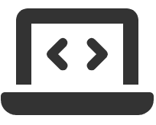
Conclusion
10 / 10
Réaliste
Utile
Complet
Périmètre focalisé sur la vision par ordinateur avec des technologies éprouvées (YOLOv8, OpenCV).
Répond à un besoin concret : automatiser le comptage et l'analyse de densité du bétail.
Mobilise les compétences clés : IA, traitement d'image, développement logiciel et systèmes embarqués.
> PLANNING:
VALIDÉ
> BUDGET:
OPTIMISÉ
> STATUT:
PRÊT À DÉMARRER
Merci de votre attention
Avez-vous des questions ?
Notes:
En conclusion, ce projet de fin d'études est à la fois réaliste, utile et complet, mobilisant l'ensemble des compétences acquises durant notre baccalauréat. Nous proposons une architecture Edge Computing autonome qui répond directement aux besoins de l'élevage moderne en matière de surveillance et d'analyse de densité. Le planning est validé, le budget est optimisé, et nous sommes prêts à démarrer l'implémentation. Ce travail démontre notre capacité à intégrer des technologies de pointe, de la vision par ordinateur aux systèmes embarqués, pour résoudre un problème concret de l'industrie. Je vous remercie de votre attention. Je suis maintenant disponible pour répondre à toutes vos questions concernant ce projet.

